Slide 1

Notions universelles sur l’analyse deS données
PRÉPARATION DU TERRAIN
data-action-lab.com

Slide 2
APERÇU
Données, AA et IA dans l’actualité
Données 101 – Notions de données de base
Quelques définitions pratiques
Flux de travail et sources – le processus de travail avec les données
Modèles et pensée systémique
Considérations éthiques et pratiques exemplaires

Slide 3
À LA UNE
“Robots are better than doctors at diagnosing some cancers, major study finds” [The Telegraph, UK, 29-05-2018]
“MRNet: Deep-learning-assisted diagnosis for knee magnetic resonance imaging” [Stanford ML Group]
“Data scientists find connections between birth month and health” [Columbia University Medical Centre]
“We tried teaching an AI to write Christmas movie plots. Hilarity ensued. Eventually.” [MIT Technical Review, 21-12-2018]

Slide 4
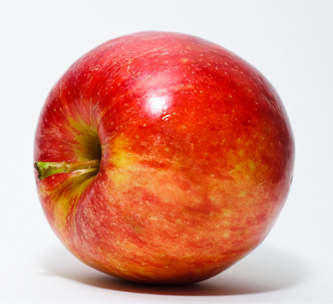
Objets et attributs
Objet : pomme
Forme : sphérique
Couleur : rouge
Fonction : alimentaire
Emplacement : réfrigérateur
Propriétaire : Jen
Rappelez-vous : une personne ou un objet n’est pas simplement la somme de ses attributs!

Slide 5
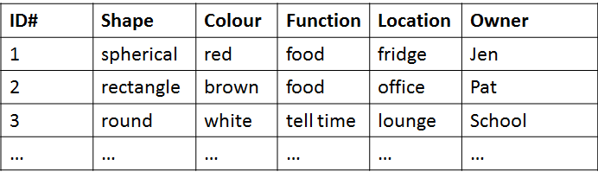
DES VARIABLES AUX ENSEMBLES DE DONNÉES
Les attributs sont les champs (ou les colonnes) d’une banque de données; les objets en sont les instances (ou les rangées).
On décrit un objet à l’aide de son vecteur-signature, l’ensemble des valeurs associées à ses attributs.

Slide 6
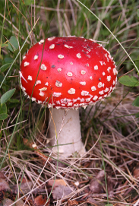
Ensemble de données sur les champignons vénéneux
[https://archive.ics.uci.edu/ml/datasets/Mushroom]
Amanita muscaria
Habitat : bois Taille du feuillet : étroit Odeur : aucune Spores : blancs
Problème de classification : L’Amanita muscaria est-il comestible ou vénéneux?

Slide 7
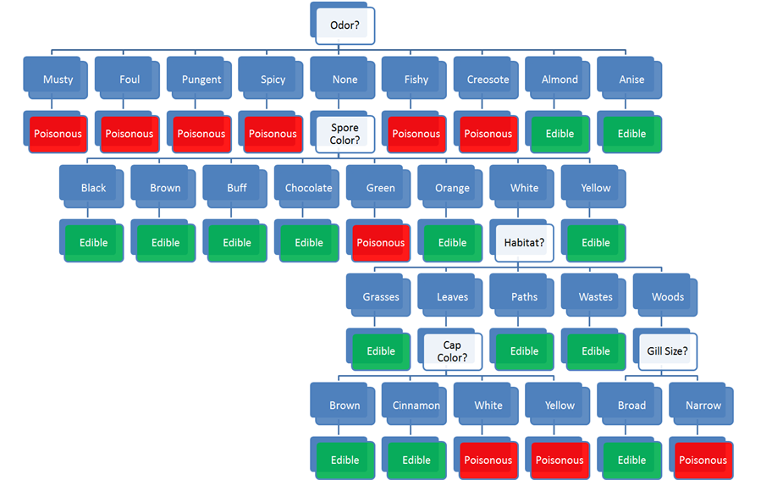
Habitat : bois
Taille du feuillet : étroit
Odeur : aucune
Spores : blancs
Problème de classification : L’Amanita muscaria est-il comestible ou vénéneux?

Slide 8
Habitat : bois
Taille du feuillet : étroit
Odeur : aucune
Spores : blancs
Problème de classification : L’Amanita muscaria est-il comestible ou vénéneux?

Slide 9
Poser les bonnes questions
La science des données consiste en réalité à poser des questions et à y répondre :
Analytique : « Combien de fois a-t-on cliqué sur ce lien? »
Science des données : « D’après l’historique des achats de cet utilisateur, puis-je prédire sur quels liens il cliquera la prochaine fois qu’il accèdera au site? »
Les modèles d’exploration/de science des données sont habituellement prédictifs (non explicatifs) : ils montrent les liens, mais ne révèlent pas pourquoi ils existent.
Attention : Toutes les situations n’exigent pas de faire appel à la science des données, à l’intelligence artificielle, à l’apprentissage automatique ou à l’analyse.

Slide 10
Tâches de la science des données / l’apprentissage automatique / l’I.A.
Classification et estimation de la probabilité de la classe : quels clients sont susceptibles d’être des clients réguliers?
Regroupement : les clients forment-ils des groupes naturels?
Découverte de règles d’association : quels sont les livres couramment achetés ensemble?
Autres :
Profilage et description du comportement; prédiction des liens; estimation de la valeur (combien un client est-il susceptible de dépenser dans un restaurant); appariement des similitudes (quels clients potentiels sont semblables aux meilleurs clients d’une entreprise?); réduction des données; modélisation de l’influence et modélisation causale, etc.

Slide 11
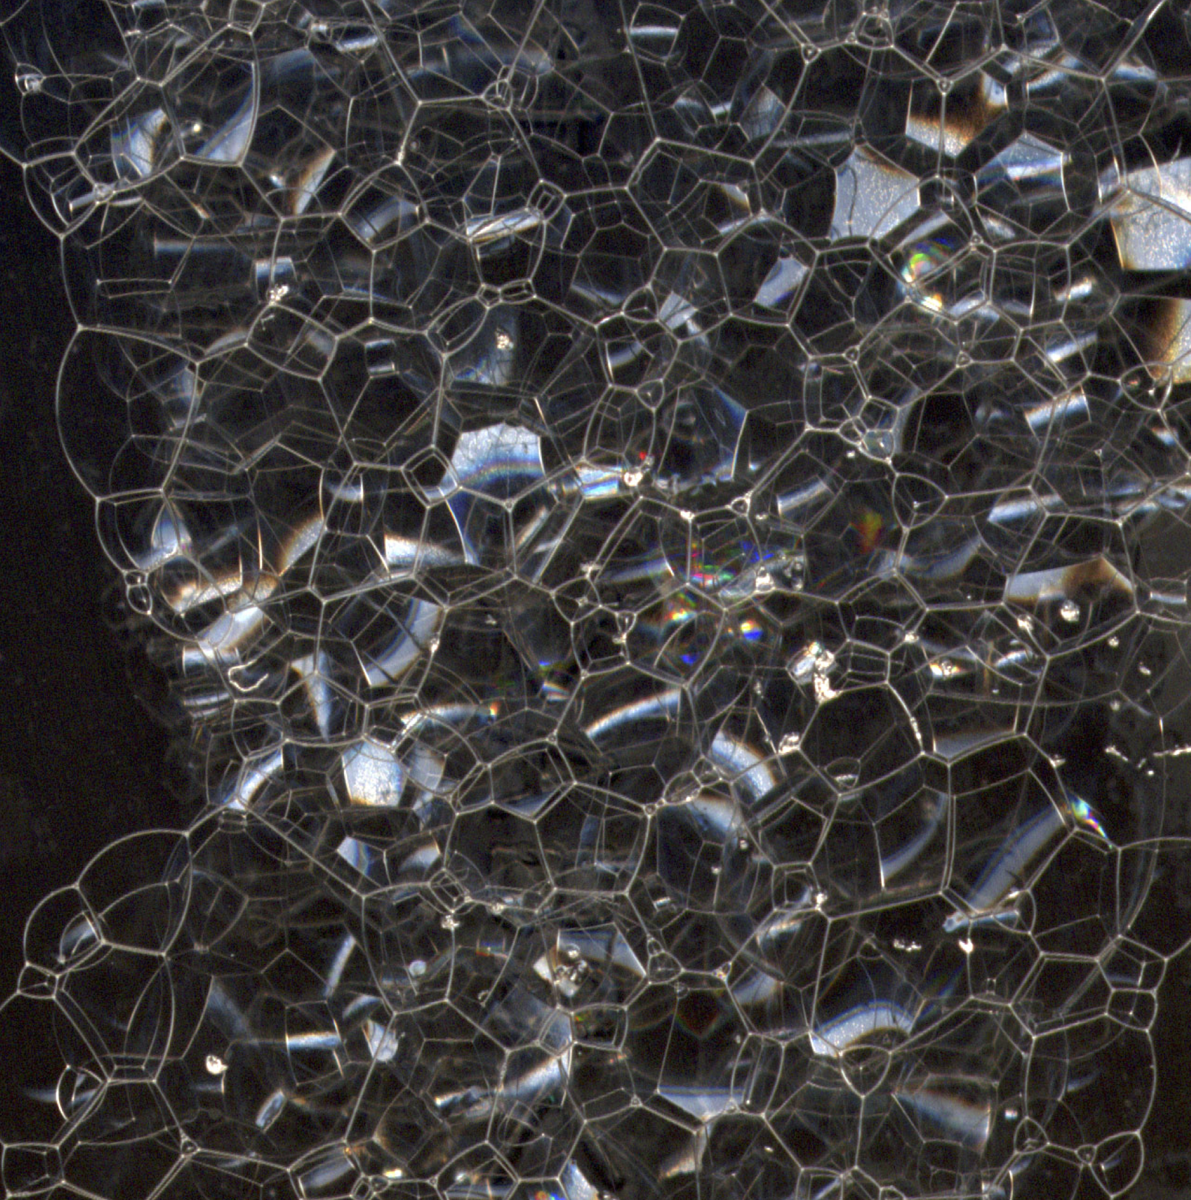
Qu’est-ce que l’ANALYSE DES DONNÉES?
Trouver des tendances dans les données
Utiliser les données pour faire quelque chose (répondre à une question, aider à la prise de décision, prédire l’avenir, tirer une conclusion)
Créer des modèles à partir de vos données
Décrire ou expliquer votre situation (votre système)
(Tester des hypothèses [scientifiques]?)
(Effectuer des calculs à partir des données?)
Plus la tendance est compliquée, plus l’analyse est compliquée.

Slide 12
Qu’est-ce que la science des données?
La science des données est l’ensemble des processus par lesquels nous extrayons des informations utiles et exploitables des données.
T. Kwartler (paraphrasé)
La science des données est l’intersection pratique de la statistique, de l’ingénierie, de l’informatique, de l’expertise du domaine et du « piratage ». Elle s’articule autour de deux axes principaux : l’analyse (compter les choses) et l’invention de nouvelles techniques pour tirer des enseignements des données.
H. Mason (paraphrasé)

Slide 13
Qu’est-ce que l’APPRENTISSAGE AUTOMATIQUE?
À partir des années 1940, les chercheurs ont commencé à enseigner sérieusement aux machines comment apprendre.
Le but de l’apprentissage automatique était de créer des machines capables d’apprendre, de s’adapter et de répondre à des situations nouvelles.
De nombreuses techniques, accompagnées d’un grand nombre de fondements théoriques, ont été créées dans le but d’atteindre cet objectif.

Slide 14
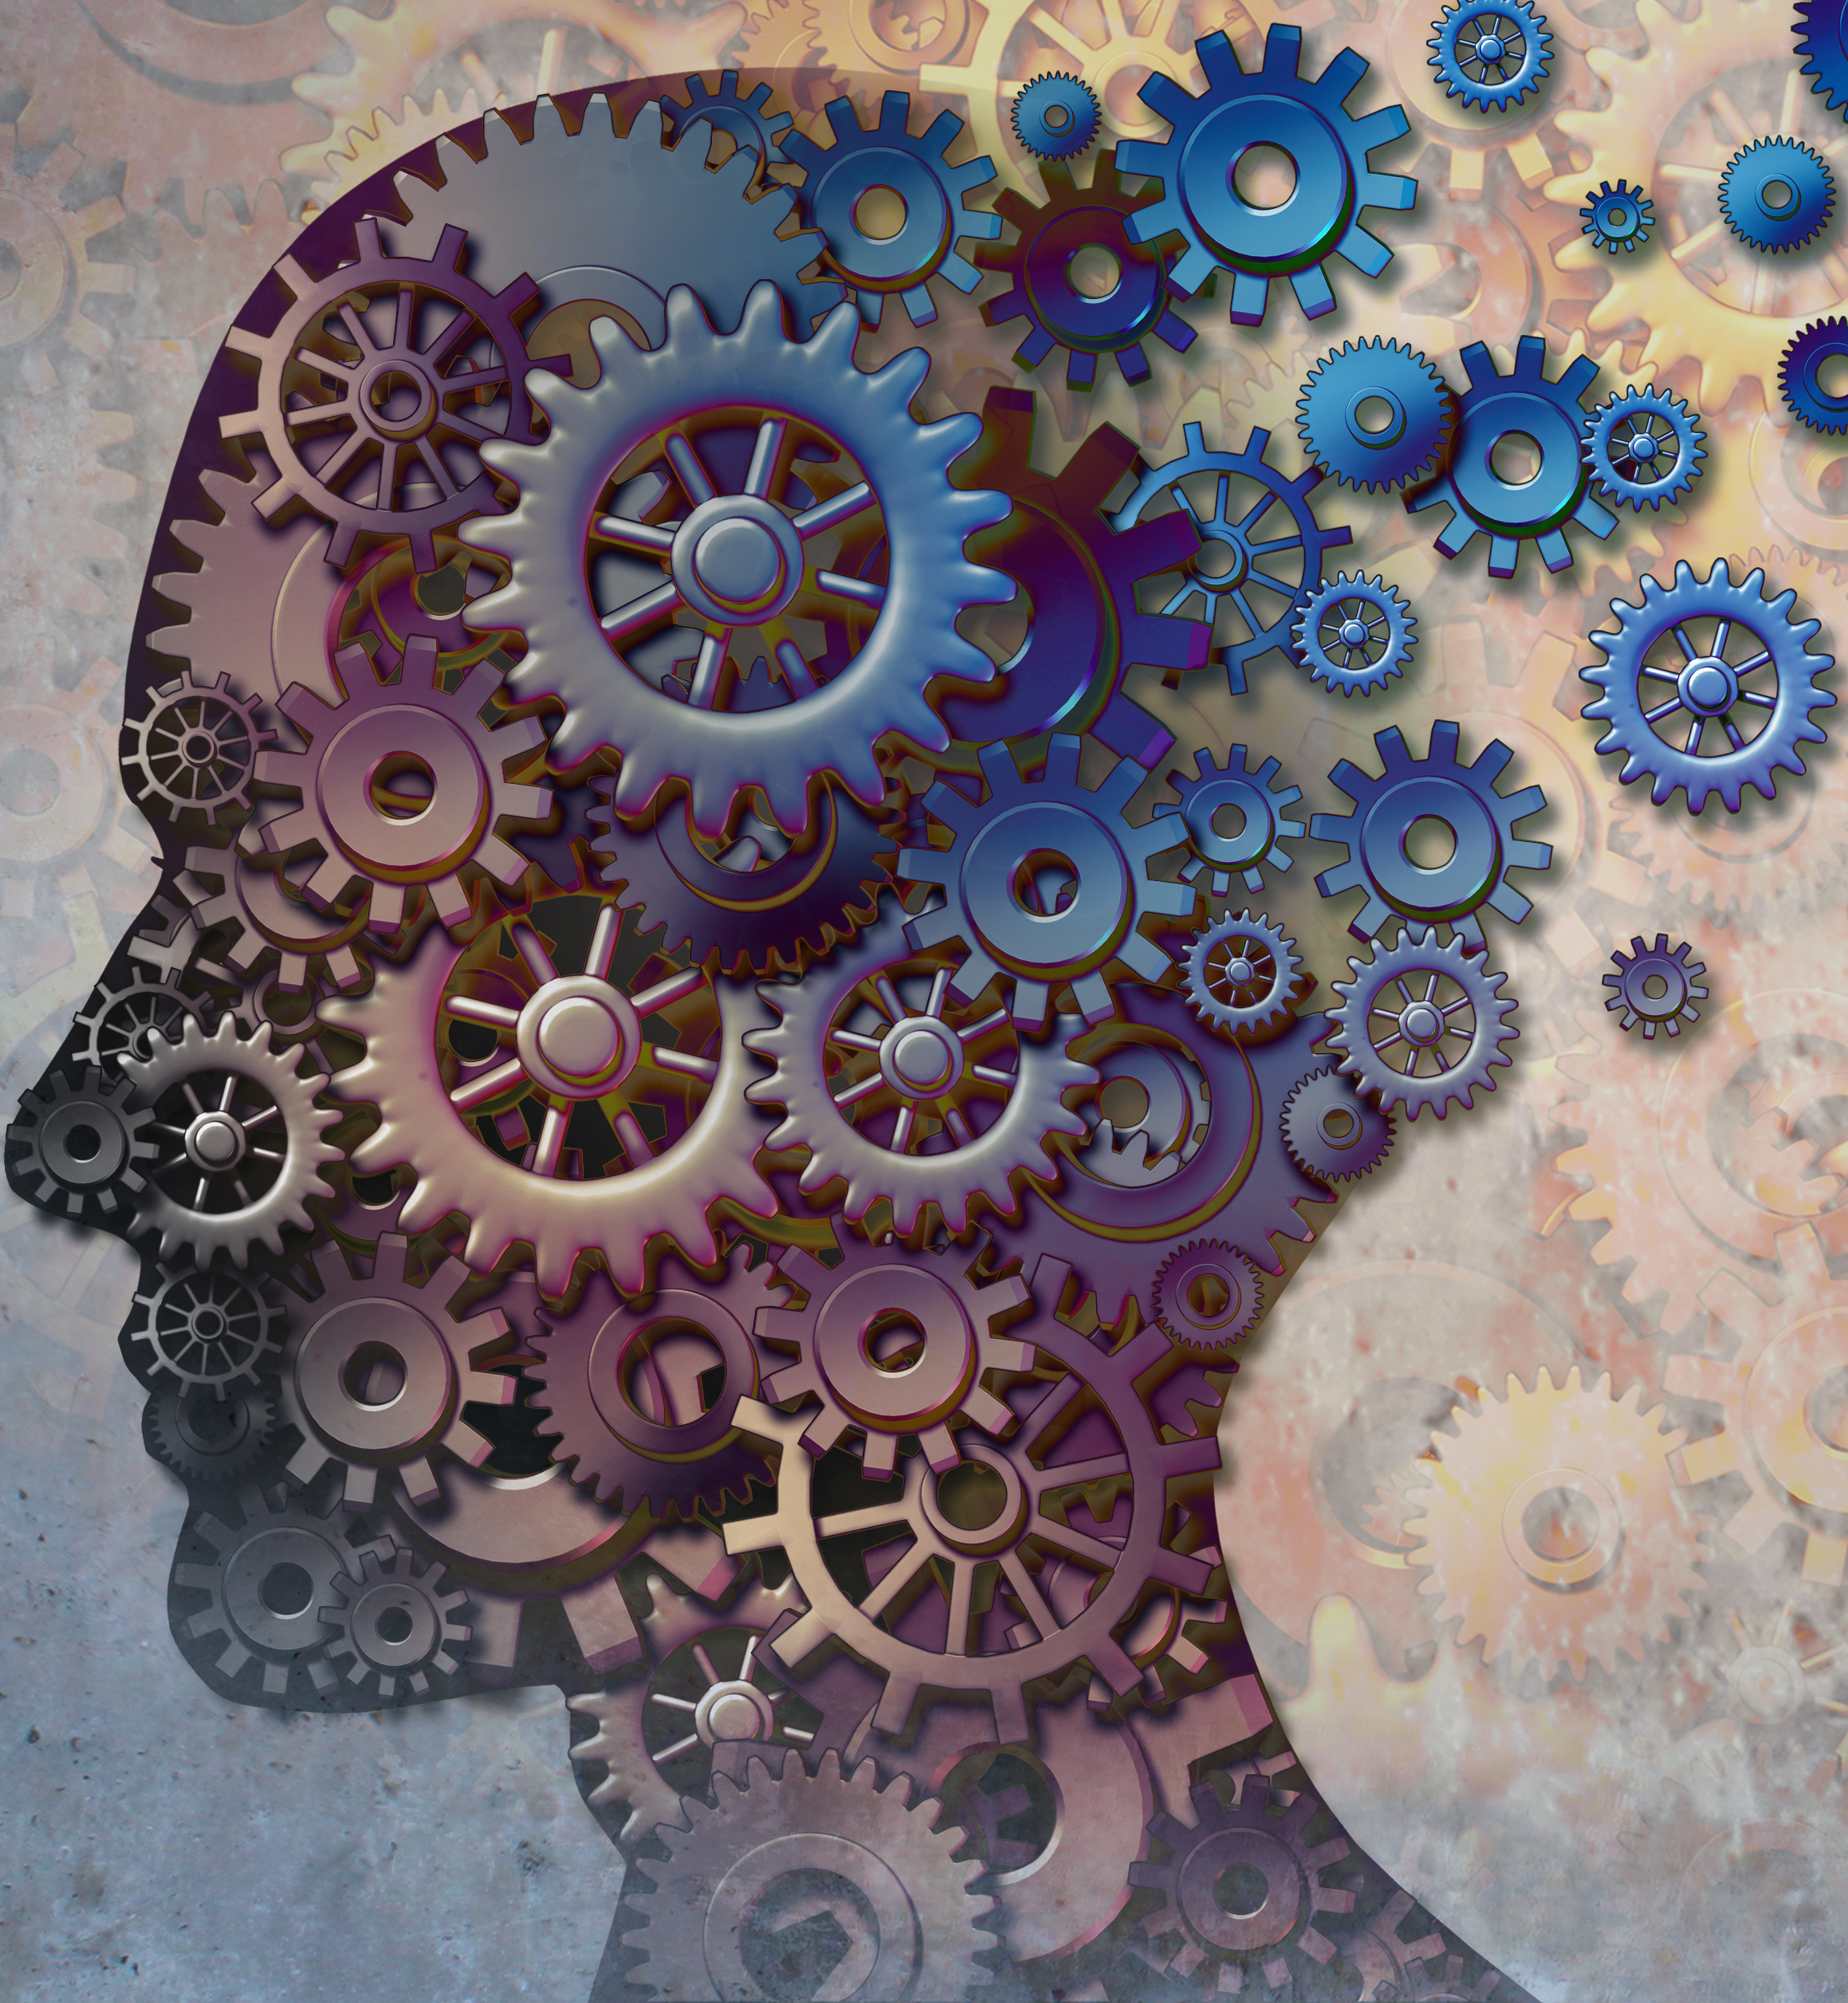
Qu’est-ce que l’INTELLIGENCE ARTIFICIELLE/AUGMENTÉE?
L’intelligence artificielle (I.A.) est une intelligence non humaine qui a été conçue par l’ingénierie plutôt qu’une intelligence qui a évolué naturellement.
La recherche en intelligence artificielle est une recherche menée dans ce but.
Pragmatiquement parlant, l’I.A. est « un ordinateur qui exécute des tâches que seuls les humains peuvent habituellement accomplir. »
L’intelligence augmentée est l’intelligence humaine qui est soutenue ou améliorée par l’intelligence artificielle.

Slide 15
Le « flux de travail » des données
Objectif/
Justification
Utilisation et aide à la décision
Collecte des données
Exploration des données
Infrastructure et gestion des données
Préparation des données
Modélisation et analyse
Communication

Slide 16
Le « flux de travail » de la science des données
Objectif/
Justification
Utilisation et aide à la décision
Collecte des données
Exploration des données
Infrastructure et gestion des données
Préparation des données
Modélisation et analyse
Communication

Slide 17
La suite des choses après l’analyse
Lorsqu’une analyse ou un modèle est « lâché dans la nature », il peut avoir une vie propre.
Les analystes pourraient éventuellement devoir abandonner le contrôle de la diffusion. Les résultats pourraient être détournés, mal compris ou mis au rancart. Que peut faire l’analyste pour éviter cela?
Enfin, en raison de la décomposition analytique, il est important de ne PAS considérer la dernière étape analytique comme une impasse statique, mais plutôt comme une invitation à revenir au début du processus.

Slide 18
Écosystème de la science des données
L’analyse des données est un sport d’équipe, les membres de l’équipe ayant besoin d’une bonne compréhension des données et du contexte.
Gestion des données
Préparation des données
Analyse
Communications
Même de légères améliorations par rapport à l’approche actuelle peuvent trouver une place utile dans une organisation – la science des données ne concerne pas seulement les mégadonnées et les perturbations!

Slide 19
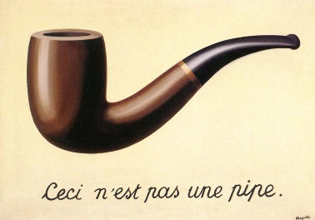
Représentation
Une représentation est un objet qui remplace un autre objet.
Une représentation peut ou non ressembler physiquement à l’objet qu’elle représente.
Les représentations du monde nous aident à comprendre, à naviguer et à manipuler le monde.

Slide 21
Penser en termes systémiques
Afin de comprendre comment les divers aspects du monde interagissent les uns avec les autres, nous devons découper des morceaux correspondant à ces aspects et définir leurs limites.
Travailler avec d’autres intelligences exige une compréhension commune de ce qui est étudié.
Un système est composé d’objets dont les propriétés peuvent changer avec le temps. Au sein du système, nous percevons des actions et des propriétés évolutives qui nous amènent à penser en termes de processus.

Slide 22
Penser en termes systémiques
Les objets eux-mêmes ont diverses propriétés. Les processus naturels génèrent (ou détruisent) des objets et peuvent modifier leurs propriétés avec le temps.
Nous observons, quantifions et enregistrons des valeurs particulières de ces propriétés à des moments précis.
Cela génère des points de données, saisissant la réalité sous-jacente avec un certain degré d’exactitude et d’erreur (biaisée ou non).

Slide 23
Déterminer les lacunes dans les connaissances
Une lacune dans les connaissances est déterminée lorsque nous nous rendons compte que ce que nous pensions savoir sur un système s’avère incomplet (ou faux).
Cela peut se répéter à n’importe quel moment du processus :
Nettoyage des données
Consolidation des données
Analyse des données
La solution doit être flexible. Face à une telle lacune, revenez en arrière, posez des questions et modifiez la représentation du système.

Slide 24
Modèles conceptuels
Exercice :
Imaginez qu’une connaissance vient d’entrer pour la première fois dans votre espace de vie.
Vous êtes au téléphone avec elle, mais vous n’êtes pas à la maison en ce moment.
Expliquez-lui comment préparer une tasse de sucre.
Les modèles conceptuels sont construits à l’aide d’outils d’analyse méthodique.
Schémas
Entrevues structurées
Descriptions structurées
Autres

Slide 25
Relation entre les données et le système
Les données recueillies et analysées seront-elles utiles pour comprendre le système?
On ne peut répondre à cette question que si nous comprenons :
La façon dont les données sont recueillies
La nature approximative des données et du système
Ce que les données représentent (observations et caractéristiques)
La combinaison du système et des données est-elle suffisante pour comprendre les aspects du monde à l’étude?

Slide 26
Le besoin d’éthique
Autrefois : mentalité « Far West » dans la collecte (et l’utilisation) des données. Tout ce qui n’était pas technologiquement interdit était autorisé.
Aujourd’hui : des codes de conduite professionnels sont en cours d’élaboration pour les scientifiques des données (définir des façons responsables de pratiquer la science des données).
Responsabilité supplémentaire pour les scientifiques des données; mais aussi protection contre l’embauche en vue d’effectuer des analyses douteuses.
Votre organisation dispose-t-elle d’un code de déontologie pour ses scientifiques des données? Pour ses employés?

Slide 27
Qu’est-ce que l’éthique?
En termes généraux, l’éthique fait référence à l’étude et à la définition des bonnes et des mauvaises conduites :
« ce n’est pas [...] des conventions sociales, des croyances religieuses ou des lois ». (R.W. Paul, L. Elder) [Traduction]
Théories éthiques occidentales influentes :
La règle d’or de Kant (traite les autres comme...), le conséquentialisme (la fin justifie les moyens), l’utilitarisme (agir pour maximiser l’effet positif), etc.
Théories éthiques orientales influentes :
Confucianisme, taoïsme, bouddhisme (?), etc.

Slide 28
QU’EST-CE QUE L’ÉTHIQUE?
[PCAP® est une marque déposée du Centre sur la gouvernance de l’information des Premières Nations (CGIPN), fnigc.ca/PCAP]].
Principes de PCAP® des Premières Nations :
Propriété Les communautés des Premières Nations sont propriétaires de leur savoir culturel, de leurs données et des renseignements les concernant.
Contrôle Les communautés des Premières Nations ont le droit de contrôler l’intégralité de la recherche et de la gestion de l’information les concernant.
Accès Les communautés des Premières Nations doivent avoir accès aux renseignements et aux données les concernant, peu importe où ils se trouvent.
Possession Les communautés des Premières Nations doivent avoir le contrôle matériel des données pertinentes.
Notes:
Une histoire de courriel? Une histoire de téléphone intelligent?

Slide 29
L’éthique dans le contexte des données
[Université de Virginie, Centre for Big Data Ethics, Law, and Policy]
Questions relatives à l’éthique des données :
Qui, le cas échéant, possède les données?
Y a-t-il des limites à l’utilisation des données?
Certaines analyses comportent-elles des biais fondés sur les valeurs?
Y a-t-il des catégories qui ne devraient pas être utilisées dans l’analyse des données personnelles?
Certaines données devraient-elles être divulguées à tous les chercheurs?
D’un point de vue analytique, on préfère le général à l’empirique – les décisions prises sur la base de l’apprentissage automatique et de l’I.A. (sécurité, finances, marketing, etc.) peuvent toucher des personnes réelles de manière imprévisible.
Notes:
Une histoire de courriel? Une histoire de téléphone intelligent?

Slide 30
Pratiques exemplaires
« Ne pas nuire » : Les données recueillies auprès d’une personne ne doivent pas être utilisées pour lui nuire.
Consentement éclairé :
Les personnes doivent consentir à la collecte et à l’utilisation de leurs données.
Les personnes doivent avoir une compréhension réelle de ce à quoi ils consentent et des conséquences possibles pour elles et pour les autres.
Respect de la « vie privée » : excessivement difficile à maintenir à l’ère du ratissage constant d’Internet à la recherche de données personnelles.

Slide 31
Pratiques exemplaires
Garder les données publiques : les données devraient être gardées publiques (Toutes? La plupart? N’importe lesquelles?).
Inclusion/exclusion : le consentement éclairé exige la possibilité de se retirer.
Données anonymisées : suppression des champs d’identification des données avant l’analyse.
« Laissons parler les données" :
Pas de picorage
Importance de la validation (nous y reviendrons plus tard)
Corrélation et causalité (nous y reviendrons plus tard également)
Répétabilité

Slide 32
Évaluation et validité du modèle
Les modèles doivent être à jour, utiles et valides.
Les données peuvent être utilisées en conjonction avec les modèles existants pour arriver à certaines conclusions, ou peuvent être utilisées pour mettre à jour le modèle lui-même.
À quel moment détermine-t-on que le modèle de données actuel n’est plus à jour ou qu’il n’est plus utile?
Les succès passés peuvent entraîner une réticence à repenser et à réévaluer un modèle.

